Slide 1

CONFERENCIA REGIONAL SOBRE MIGRACIÓN (CRM)
Red de Funcionarios de Enlace para el Combate al Tráfico Ilícito de Migrantes y la Trata de Personas
SEMINARIO RETOS EN MATERIA DE MIGRACIÓN: COMBATE A LA TRATA Y EL TRÁFICO ILÍCITO DE PERSONAS, SEGURIDAD MIGRATORIA Y DERECHOS HUMANOS

Slide 2
OBJETIVOS DEL SEMINARIO
Diferenciar los conceptos de trata y tráfico de personas, identificación de víctimas de trata.
Analizar la legislación existente con relación a los delitos de trata de personas y tráfico ilícito de migrantes.
Analizar en todo su contexto el concepto de Derechos Humanos y establecer cuándo es reconocida la condición de refugiados.
Recopilar y compartir buenas prácticas orientadas a fundamentar mejoras en la legislación de los países de la CRM, incluyendo la definición de estándares mínimos legales.

Slide 3

DERECHOS HUMANOS Y MIGRACIÓN

Slide 4

Tomamos conciencia de la importancia de los derechos humanos tanto para los nacionales como, sobre todo, para los migrantes.
“La ignorancia y el desprecio de los derechos humanos han resultado en actos de barbarie ultrajantes para la conciencia de la humanidad, y la llegada de un mundo donde los seres humanos gocen de libertad de expresión y creencia y sean libres del miedo y la miseria se ha proclamado como la aspiración de la gente común...Todos los seres humanos nacen libres en dignidad y derecho”.

Slide 5
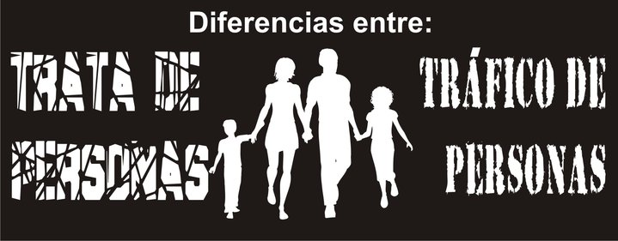
AVANCES REGIONALES SOBRE LA TRATA DE PERSONAS

Slide 6

Trata de personas
  Lineamientos nacionales.
  Lineamientos Regionales para el Combate del delito de Trata de Personas en Centro América.
  Estrategia Regional para la atención integral y el acompañamiento de las víctimas.
  Programa operativo del marco de Acción Regional.
  Estrategia de Comunicación en cinco países.
  Memorándum de entendimiento.
  Creación de la Coalición Regional contra la Trata de Personas.

Slide 7
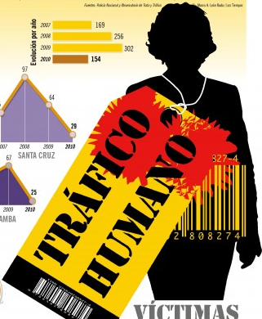
Tráfico ilícito de migrantes
  Se destaca la creación de los lineamientos regionales para la identificación preliminar de perfiles y mecanismos de referencia de poblaciones migrantes en condiciones de vulnerabilidad.

Slide 8
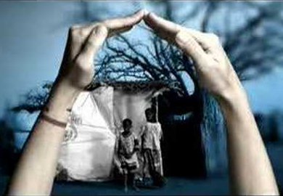
EL NEXO ASILO-MIGRACIÓN

Slide 9
¿Cuándo se le debe de reconocer la condición de refugiado a una víctima de trata?
Prevenir que refugiados, solicitantes, repatriados, apátridas y desplazados internos se conviertan en víctimas de trata, y atender las necesidades de protección de las personas que se encuentren bajo su competencia y hayan caído ya víctimas del delito.
Garantizar que sean reconocidas las necesidades de protección internacional de las personas tratadas o en riesgo de ser víctimas.
Asistir a los Estados para garantizar que las personas tratadas que no tienen documentos de identidad logren establecer su identidad y nacionalidad (para evitar sean apátridas).

Slide 10

CENTROAMÉRICA: PROCESO DE CONSTRUCCIÓN DEL MAPEO GEOGRÁFICO Y SOCIAL (MGS)
“Es una poderosa herramienta que permite contar con un instrumento visual (mapas) en que la información dispersa en poder de actores institucionales y sociales claves se transforma en conocimiento”.

Slide 11
GRACIAS

